Slide 1








老年友善医疗机构
鞍钢集团公司总医院 老年病科 2021年11月
Notes:
更多模板请关注：https://haosc.taobao.com

Slide 2
目录/Contents
01
医院科室简介
02
老年友善文化
03
老年友善管理
04
老年友善服务
05
老年友善环境

Slide 3
01
医院科室简介

Slide 4
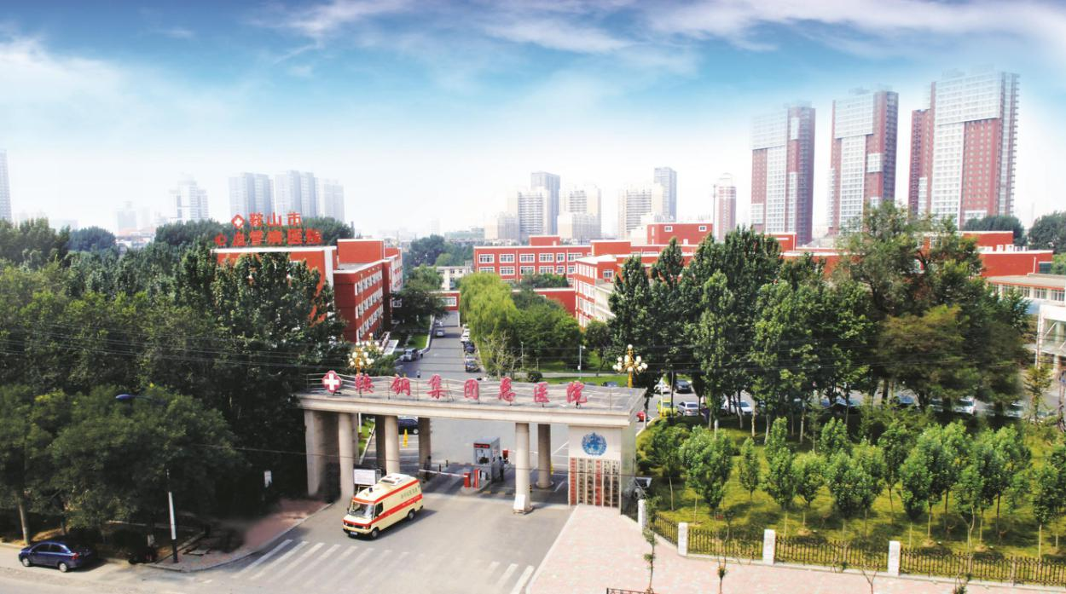

鞍钢集团公司总医院概况
鞍钢集团公司总医院成立于1937年，至今已有 84年的发展历史
医院占地面积36万平方米，建筑面积12.5 万平方米

Slide 5



鞍钢集团公司总医院概况
老年病科
医疗
职业病
教学
三级甲等
综合医院
急救
科研
康复
预防
保健

Slide 6
鞍钢集团公司总医院概况
设有临床专业学科70个，医技科室16个
辽宁省重点专科4个；鞍山市重点专科12个
国家级期刊《中国冶金工业医学杂志》、《工业卫生与职业病》编辑部
设在我院

Slide 7
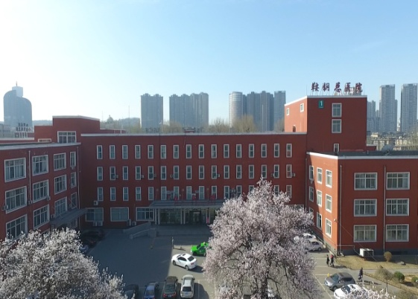
鞍钢集团公司总医院概况
中国医科大学第八临床学院、中国医科大学研究生培养基地
大连医科大学教学医院
辽宁中医药大学肿瘤中西医结合临床专业硕士联合培养基地
国家住院医师规范培训基地协同单位
中国手术部位感染预防培训基地
辽宁省院士专家工作站

Slide 8
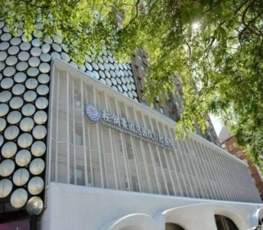
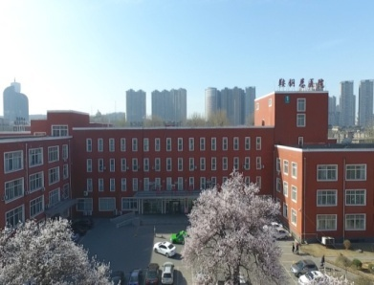
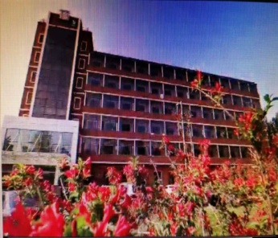
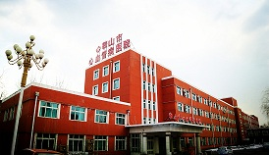

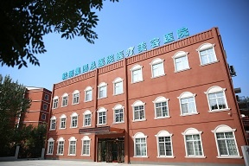
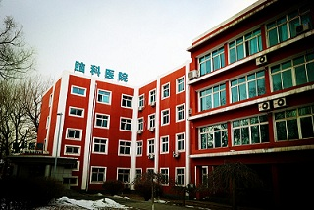
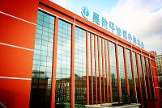
医院简介—下设7个分院
口腔分院
呼吸专科
医院
鞍山市心血管病医院
北京同仁堂鞍山中医医院
肿瘤医院
医疗美容
医院
脑科医院

Slide 9
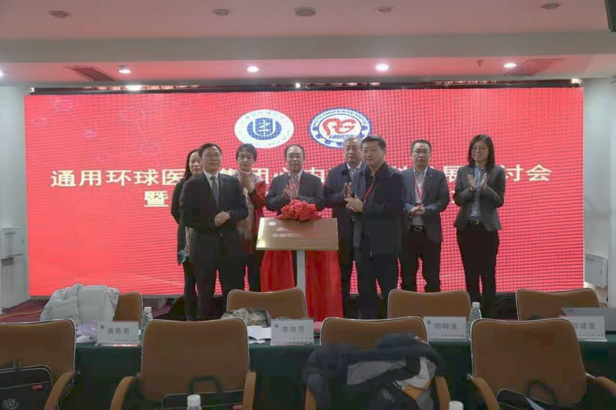
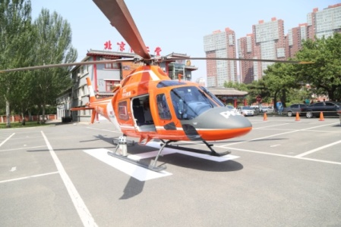
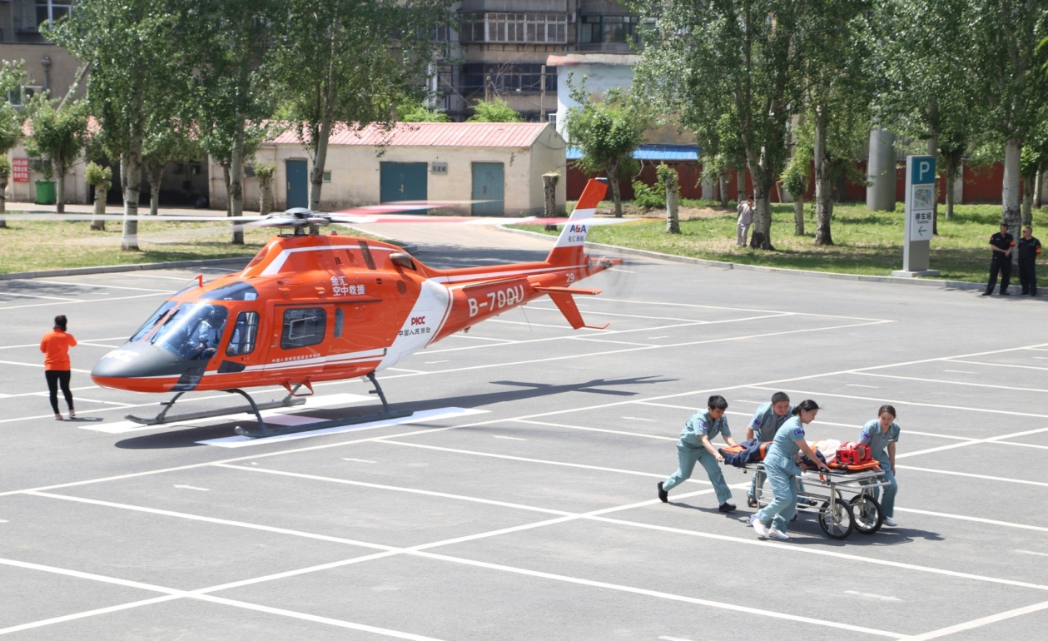
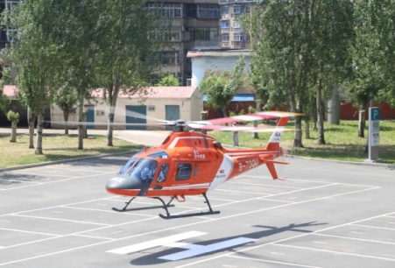
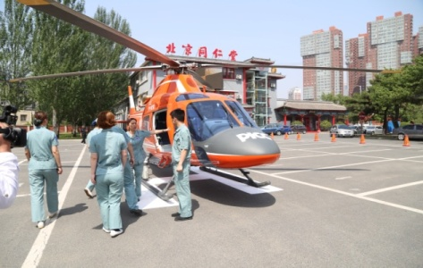
医院简介
2018年鞍钢集团公司总医院成为鞍山市首个“空中应急救援基地”

Slide 10
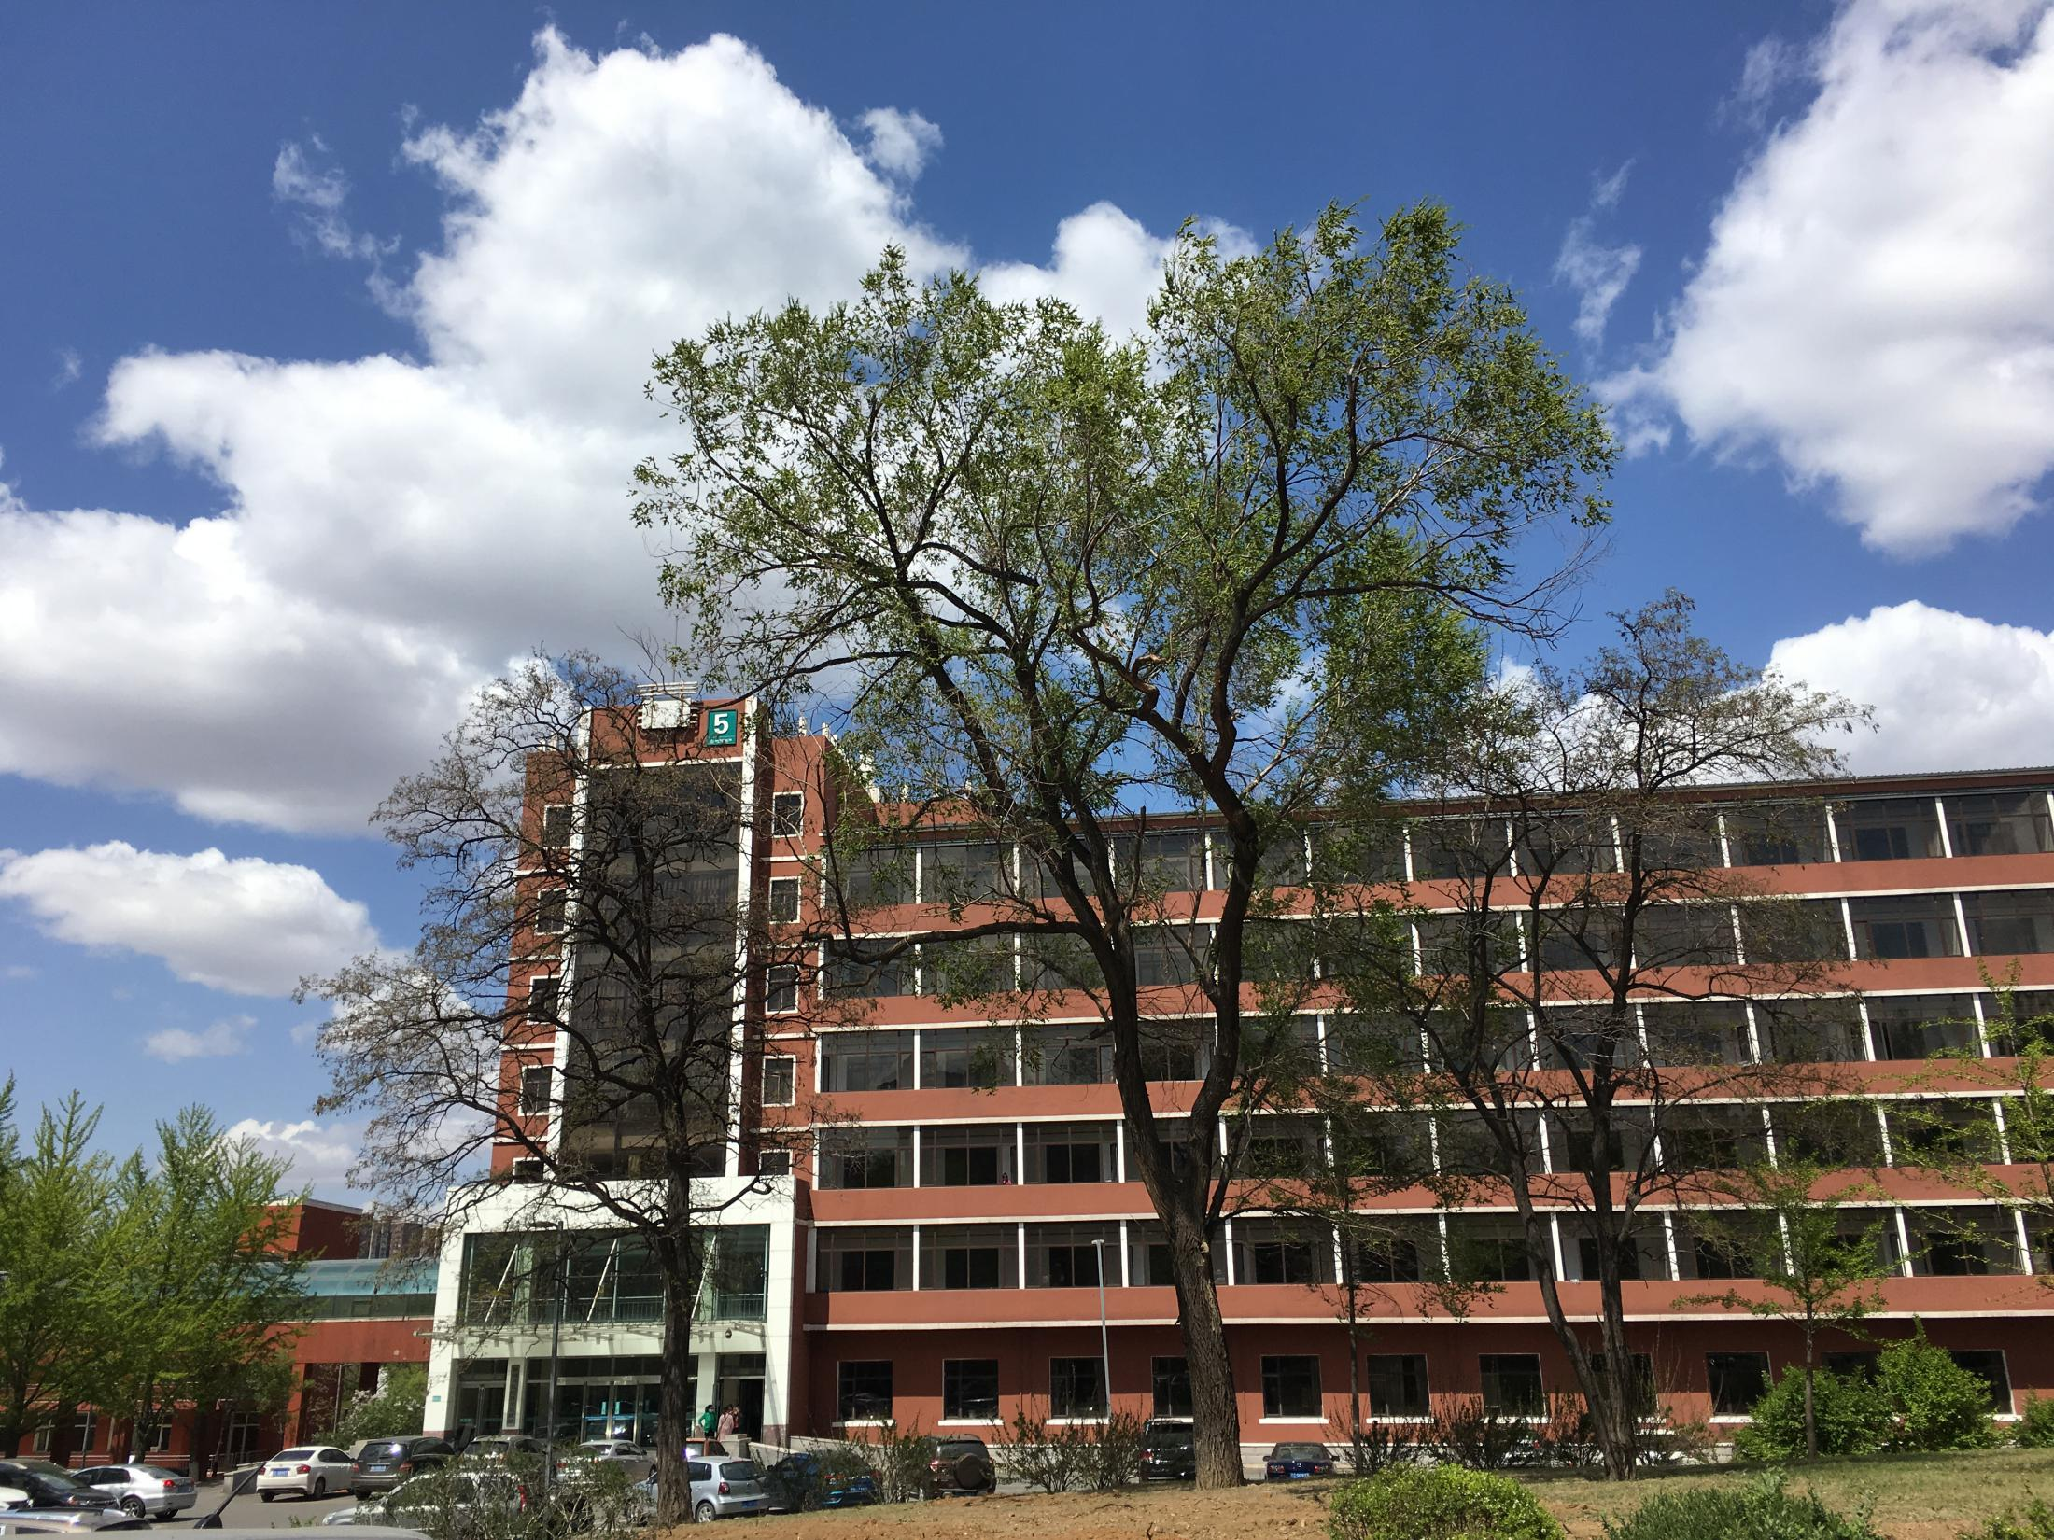
鞍钢集团总医院-老年病科
老年病科始建于1986年，现有35年历史
科室占地面积：2.48 亩，建筑面积：9937 m²，拥有独立诊疗大楼

Slide 11

鞍钢集团总医院-老年病科
设立3个病房、2个门诊
实际开放床位 71 张
每张病床净使用面积：10.5 m²
年出院人数：1600人次
床位使用率：94%

Slide 12
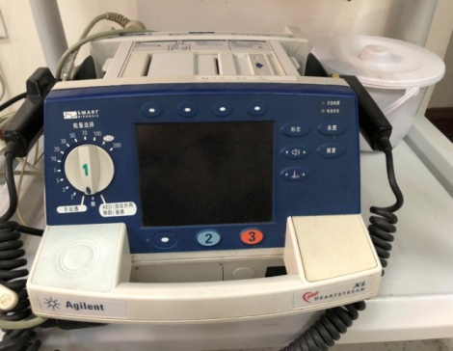
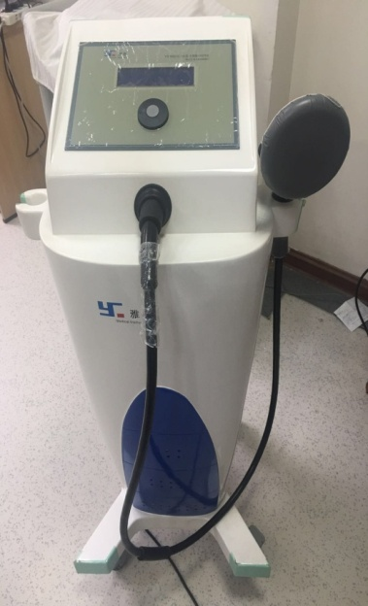
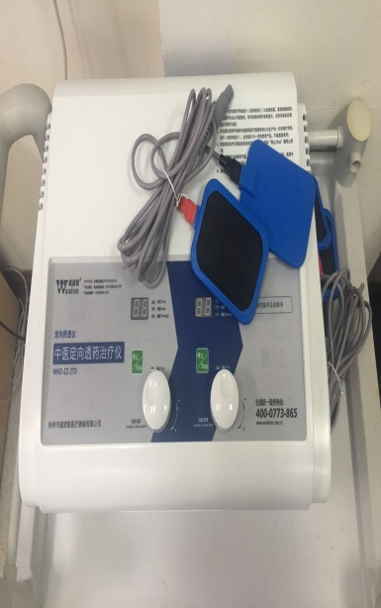
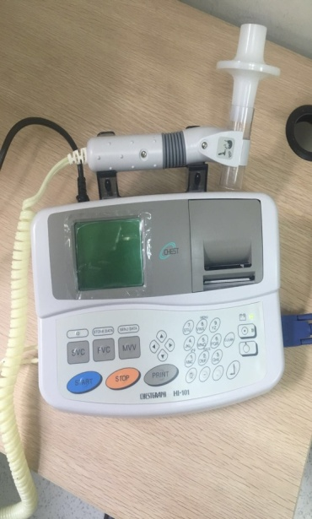
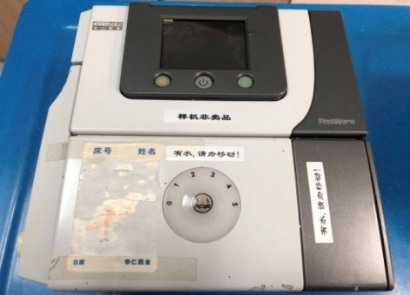
老年病科——科室设备
除颤仪
成人扣背排痰机
中医定向透药治疗仪
肺功能检查仪
无创呼吸机

Slide 13
鞍钢集团总医院-老年病科
医护人员28人
硕士研究生7人
临床医生
12人
主任医师6人
本科13人
护士16人

Slide 14
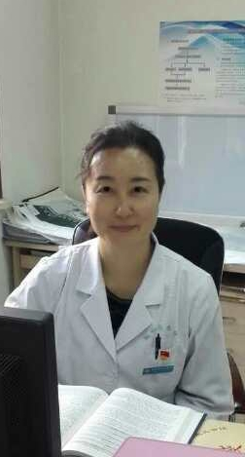
学科带头人——马冬梅院长
现任鞍钢集团公司总医院医疗副院长、老年病科科主任
辽宁省全科住院医师规范化培训基地主任
中国老年医学会管理分会委员
辽宁省医学会老年医学分会委员
辽宁省预防医学会老年病防治专业委员会委员
辽宁省抗癌协会第一届肿瘤多学科协作治疗（MDT）专业委员会委员
辽宁省老年营养专委会委员
鞍山市医学会老年病分科学会主任委员
鞍山市心血管疾病预防与康复专委会副主任委员
鞍山市医学会全科医学分科学会副主任委员
鞍山市骨质疏松与骨矿盐疾病学会委员
鞍山市医学会医鉴定专家库成员
多次荣获省、市科学技术进步奖；发表国家级论文多篇

Slide 15
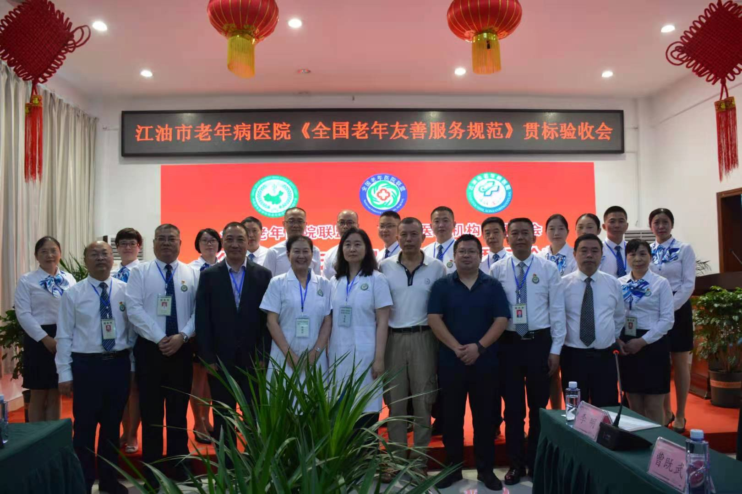
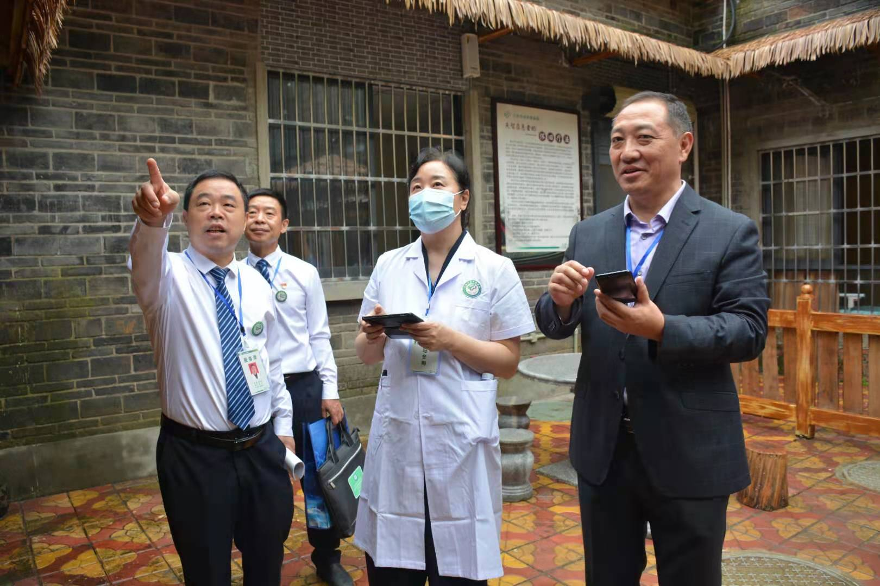
学科带头人——马冬梅院长
2019-2020年多次应邀参加各省市“全国老年友善医院”创建的评审工作

Slide 16

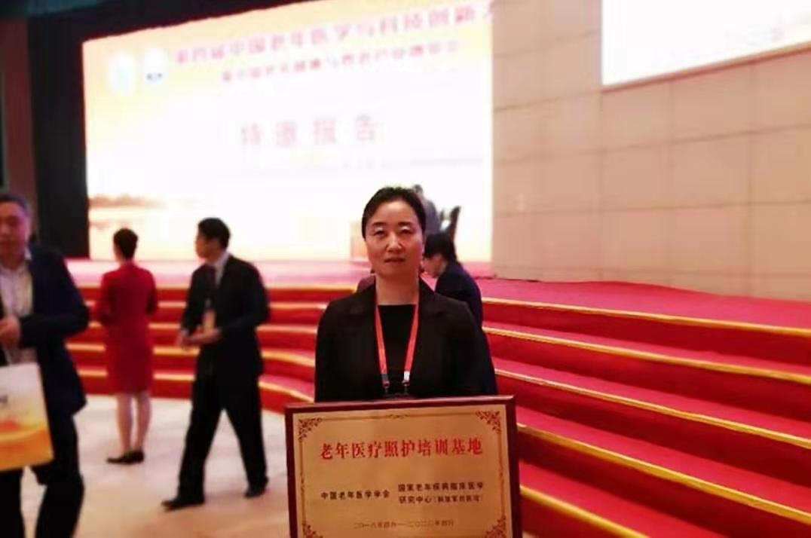
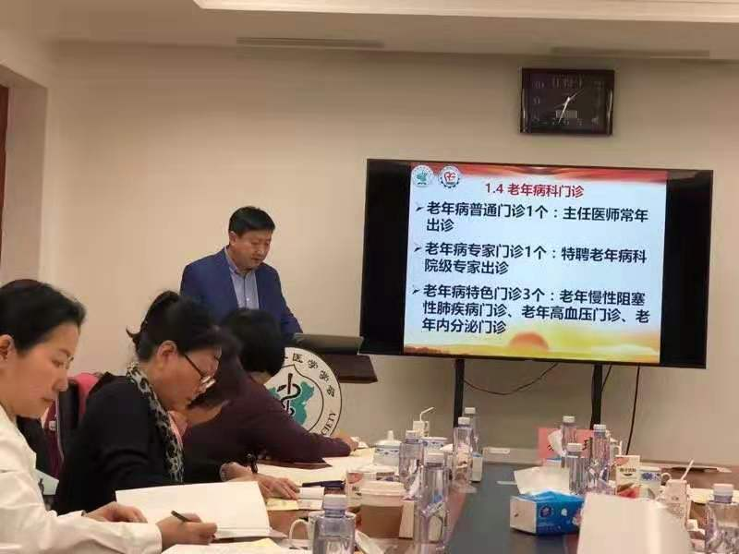

老年病科2018年荣获国家级老年医疗照护培训基地

Slide 17
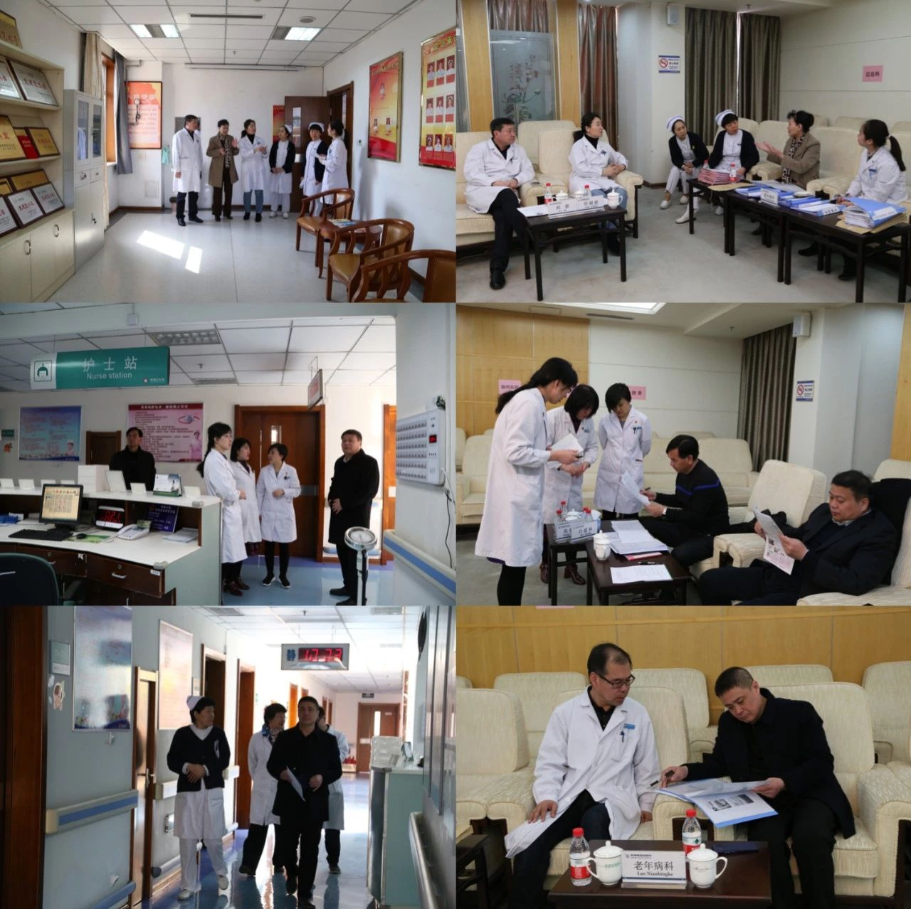
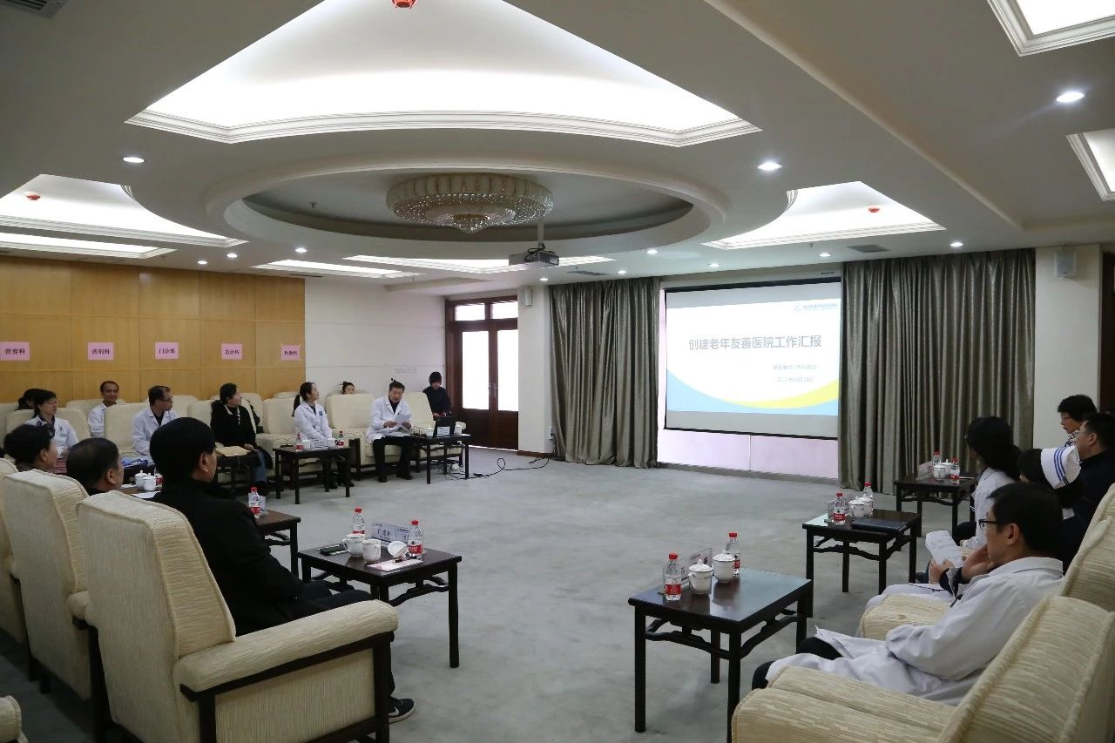
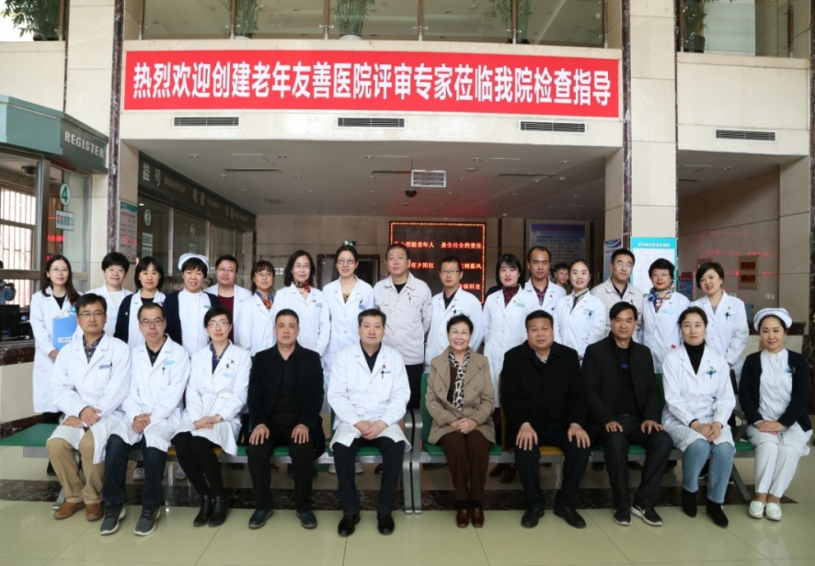
2019年由老年病科牵头晋升
“全国老年友善医院”

Slide 18

2021年成功申报
“全国老年营养示范病房”
通过老年营养风险筛查与及早干预，改善临床结局
在创建老年友善医院的基础上，提供友善服务的深耕细作
也是满足老年患者的健康及照护需求，维护
老年患者的尊严，提高老年患者的生命质量

Slide 19
02
老年友善文化

Slide 20
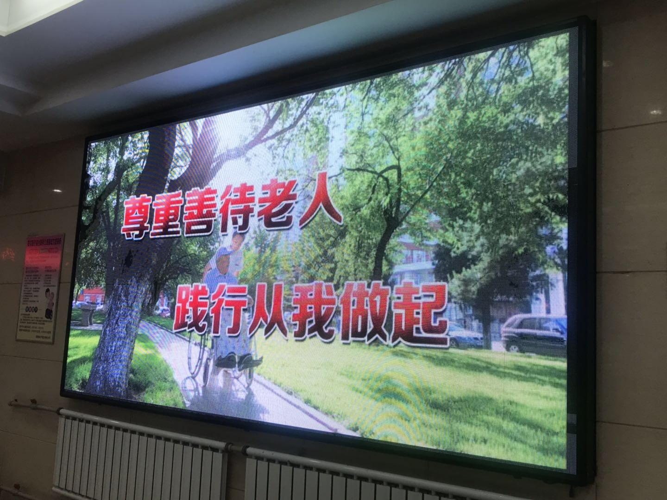
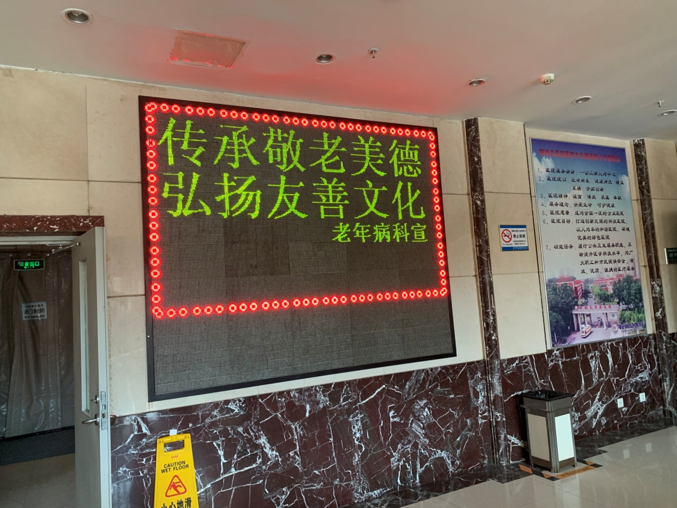
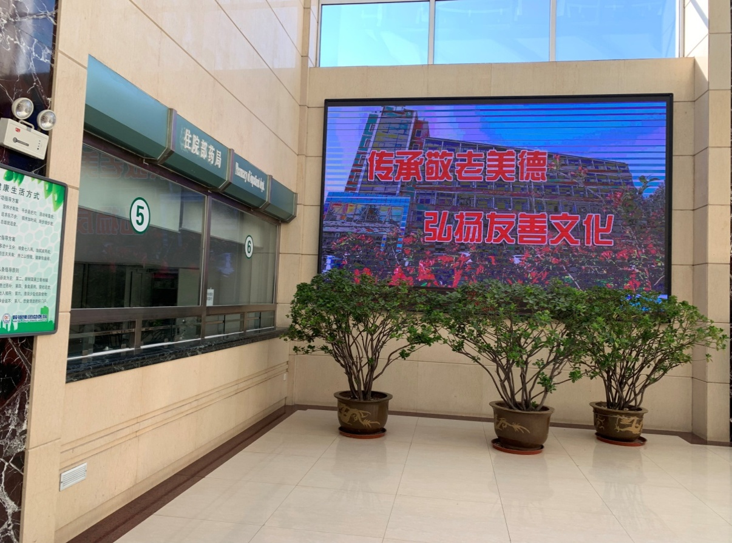
院领导高度重视——营造社会文化环境
医院文化墙、电子屏幕宣传敬老、爱老友善文化

Slide 21
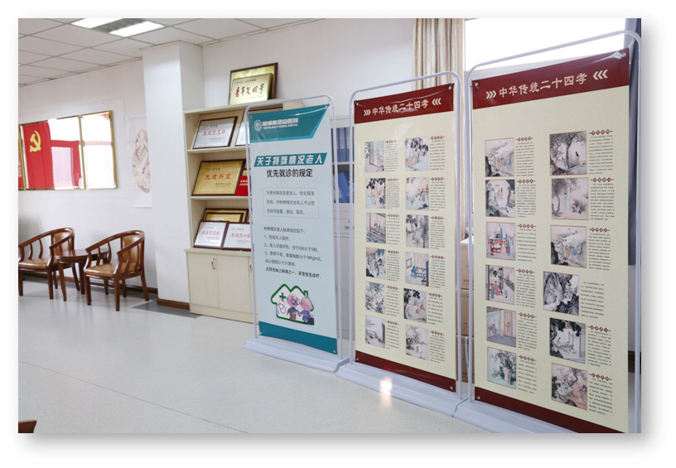
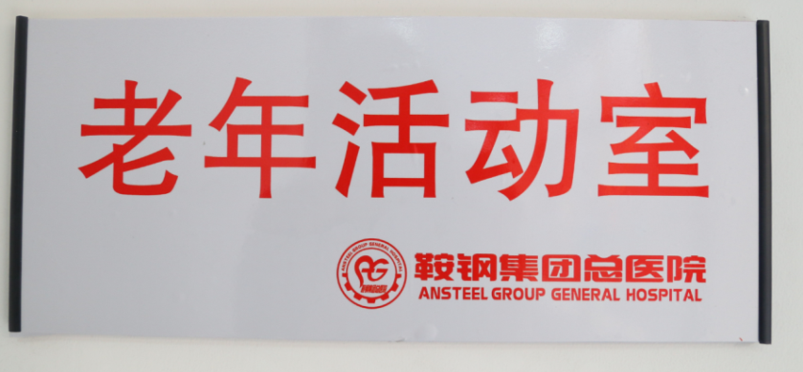
院领导高度重视——营造社会文化环境
设立老年人社交活动场所

Slide 22
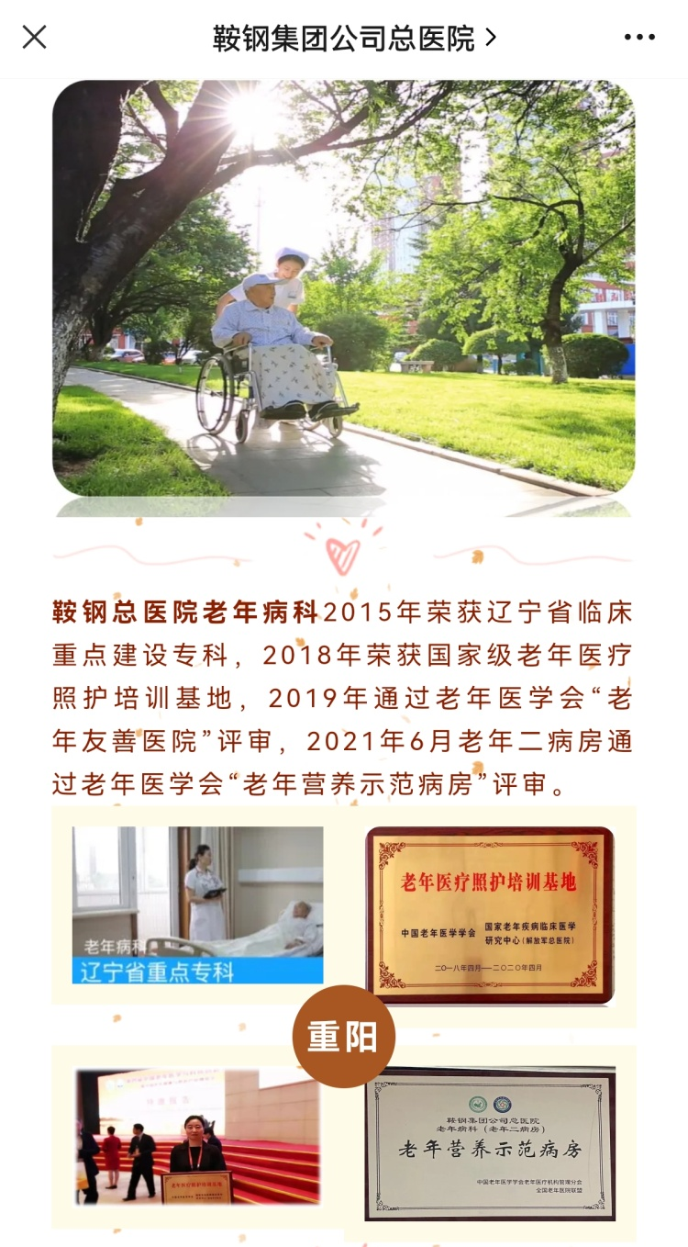
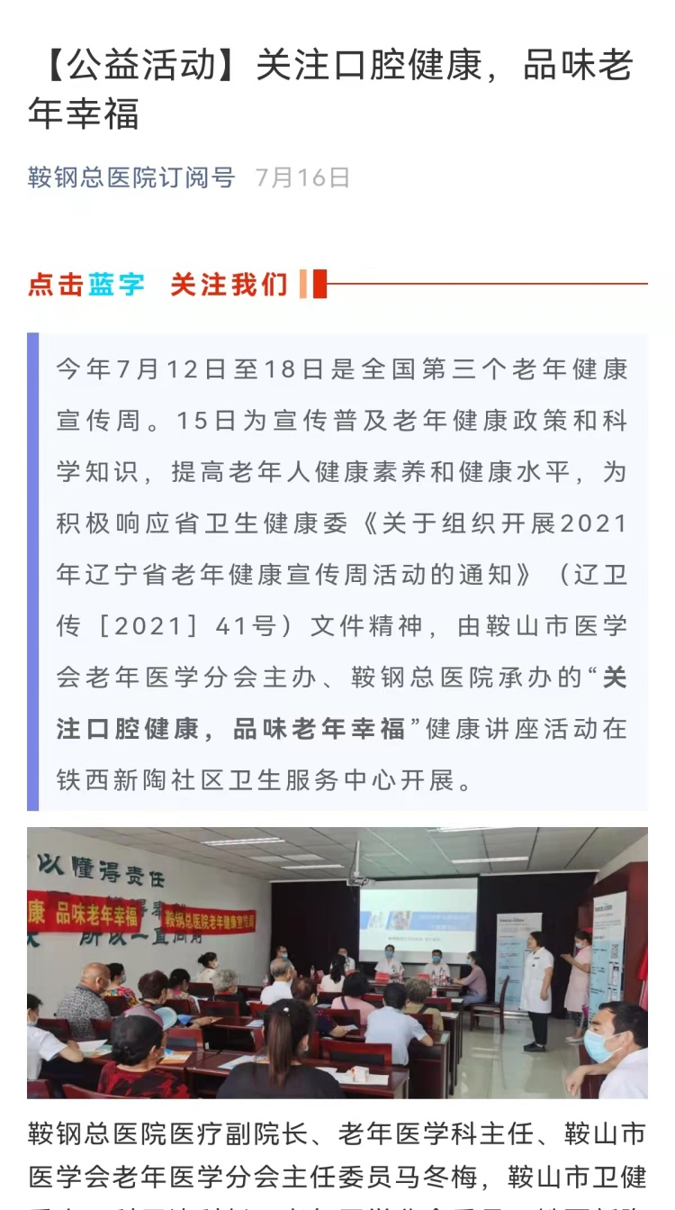
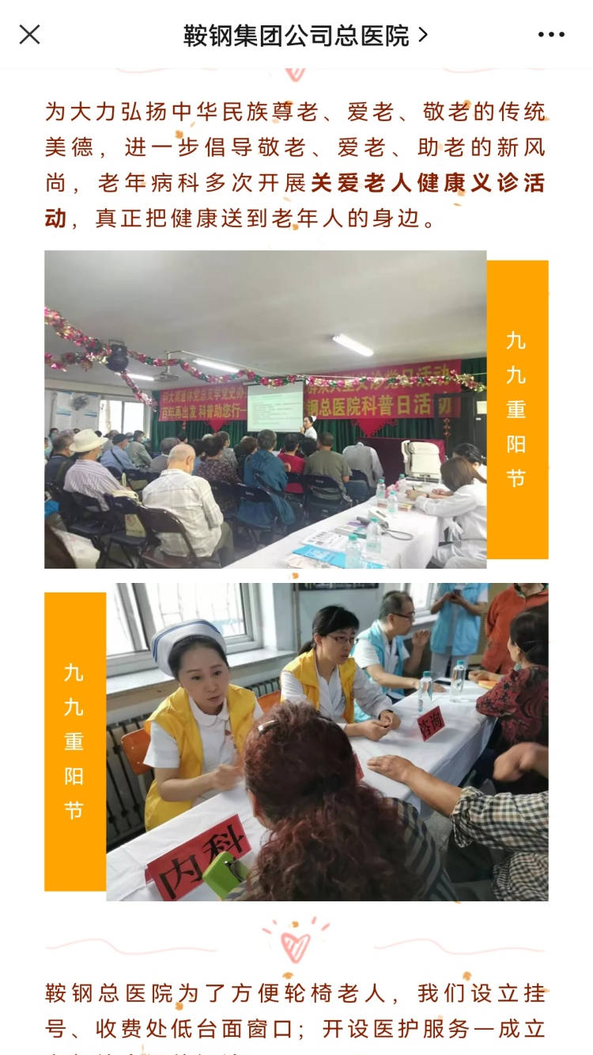
网站、公众号——宣传敬老、爱老内容

Slide 23

院领导高度重视——制定文化手册
规范对老年人态度、行为及用语等

Slide 24
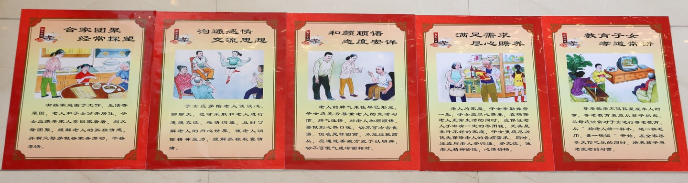
营造社会文化环境——二十四孝图
体现老年友善文化中的孝文化

Slide 25
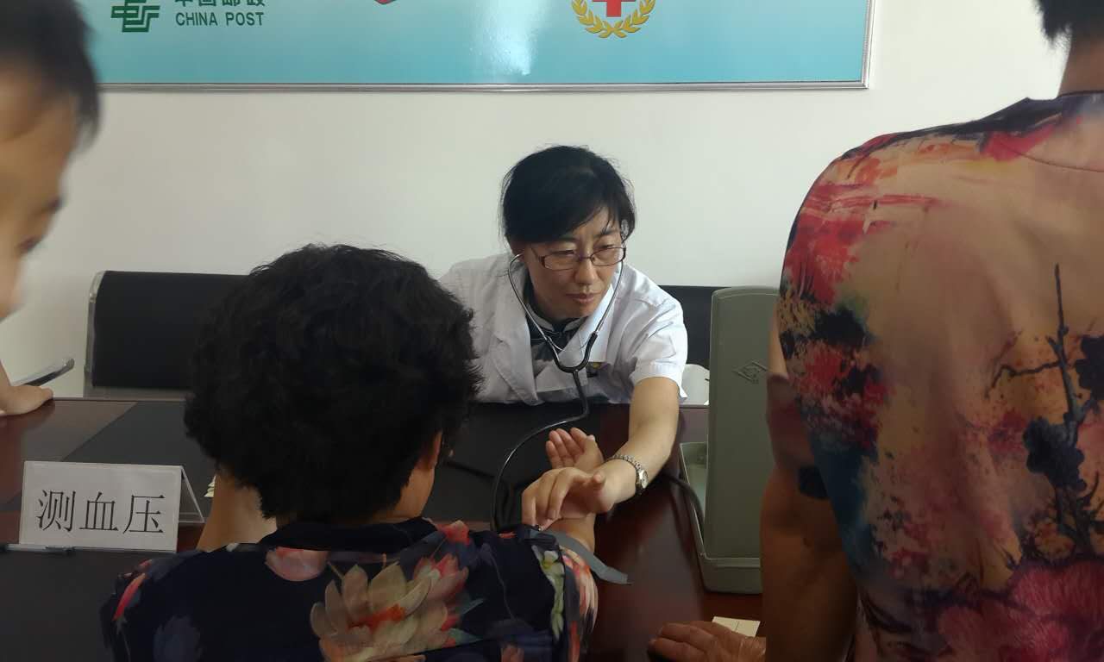
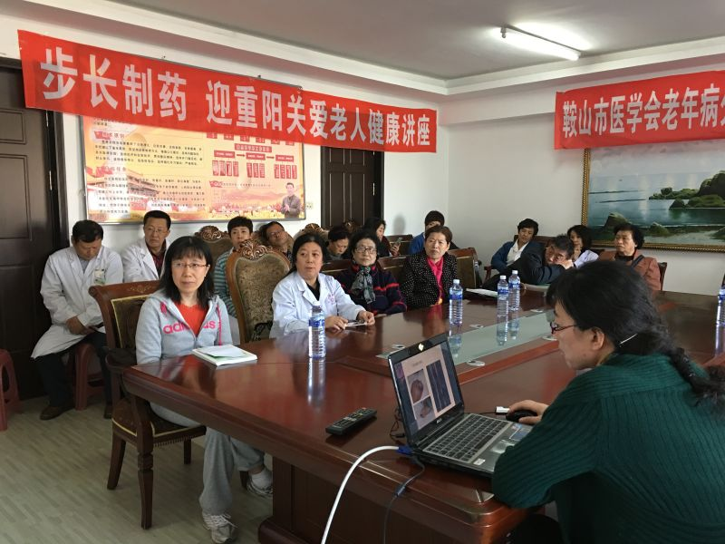
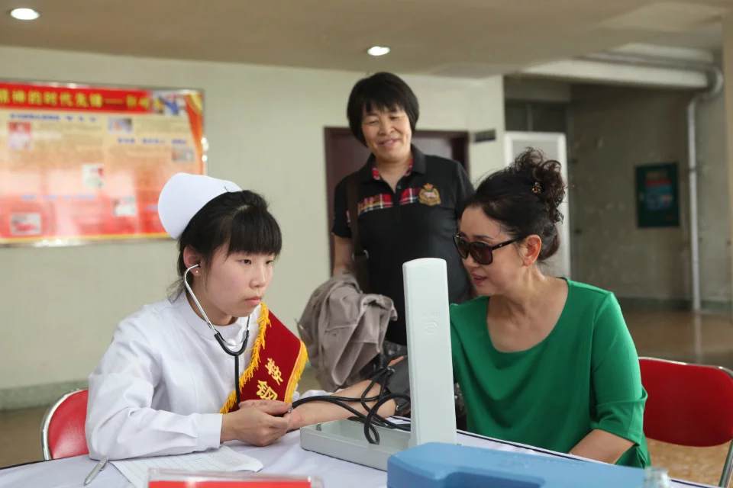
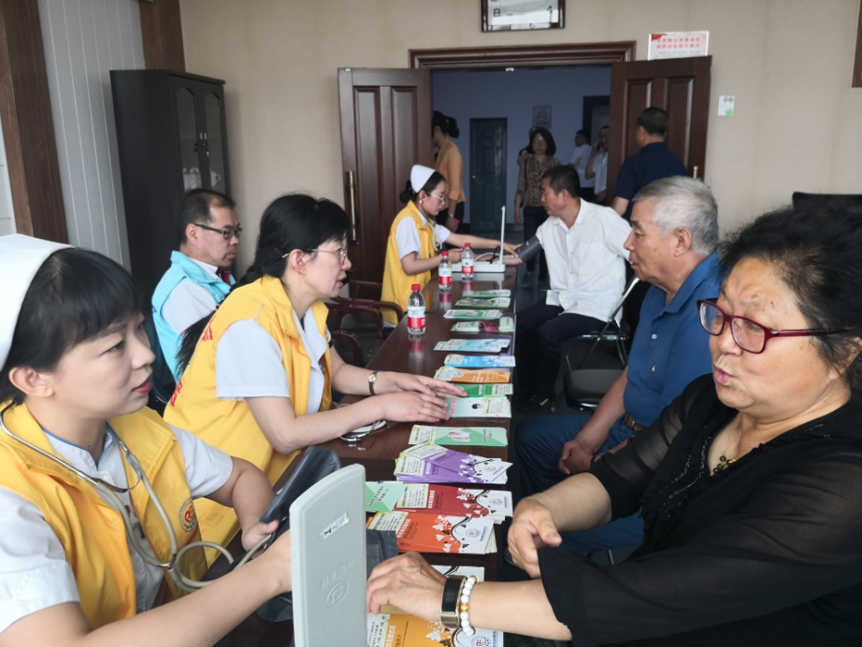
营造社会文化环境
开展各项义诊活动

Slide 26
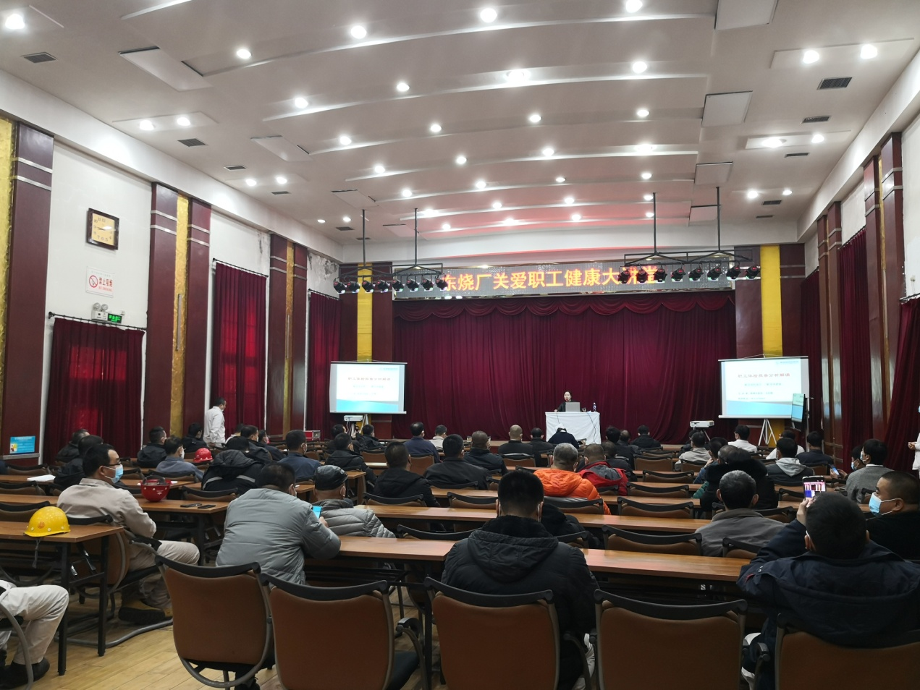
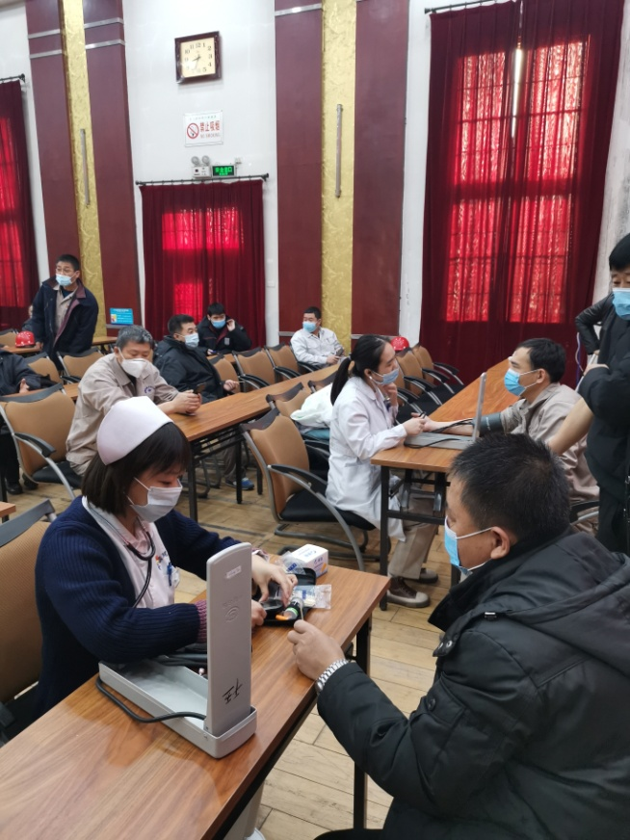
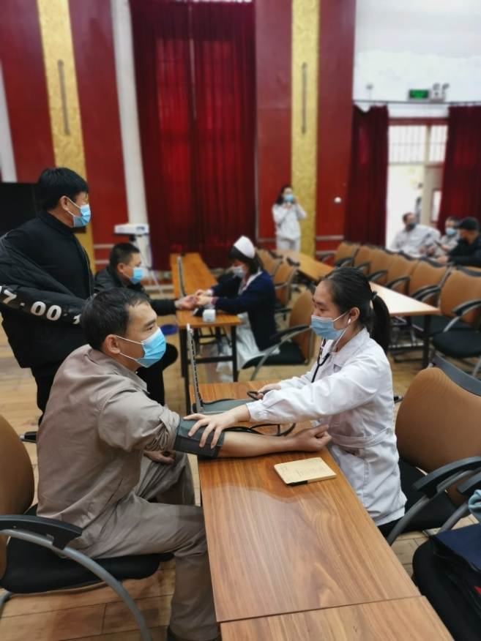
举办 “关爱职工健康大讲堂”义诊活动

Slide 27
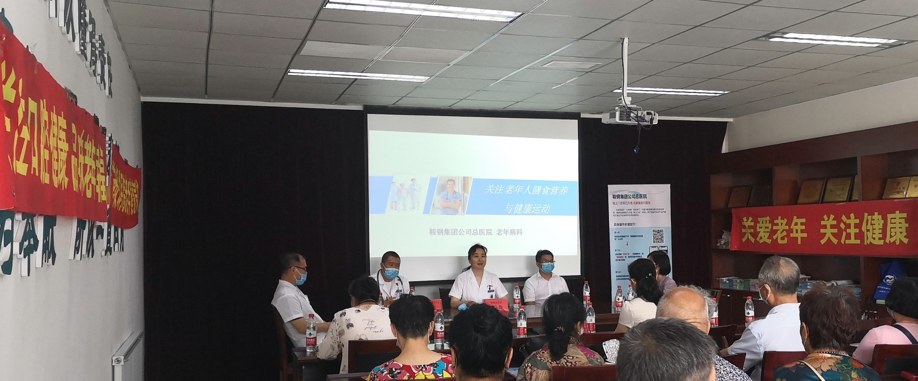
承办 “关注口腔健康，品味老年幸福”
健康讲座活动

Slide 28
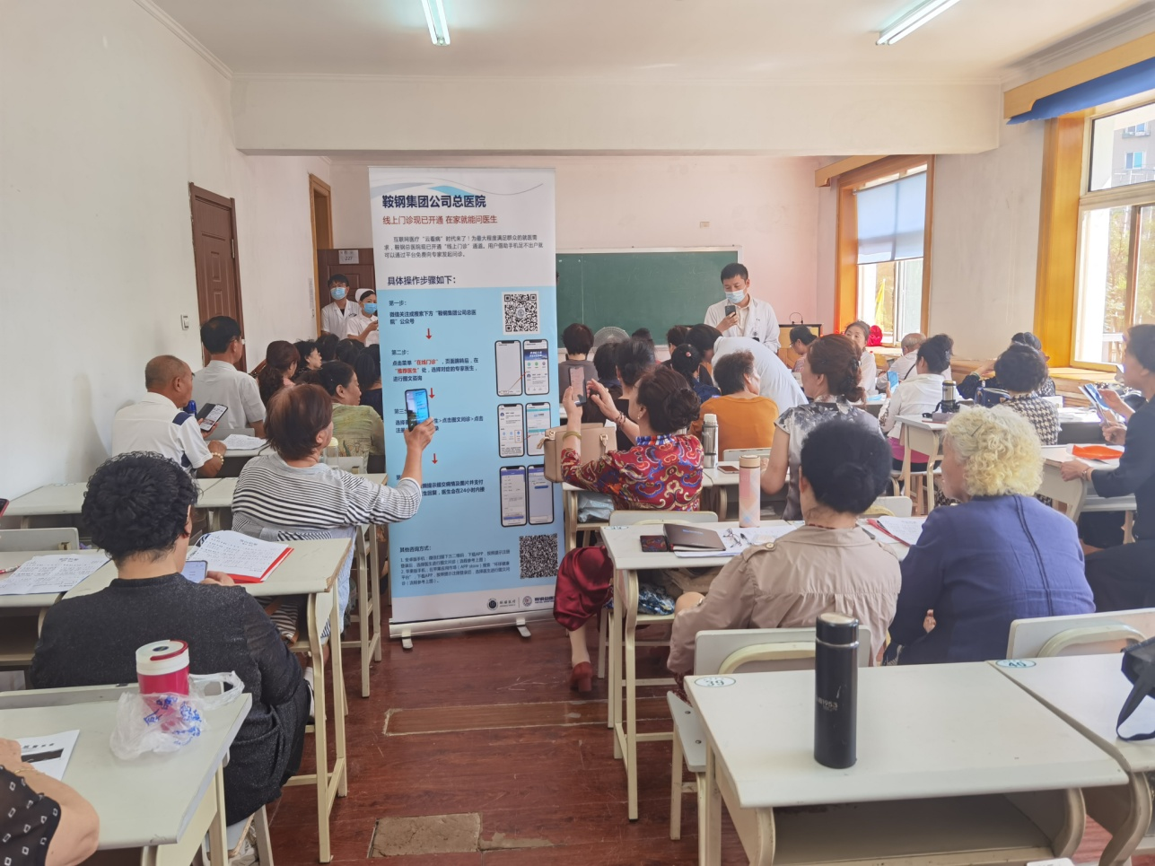
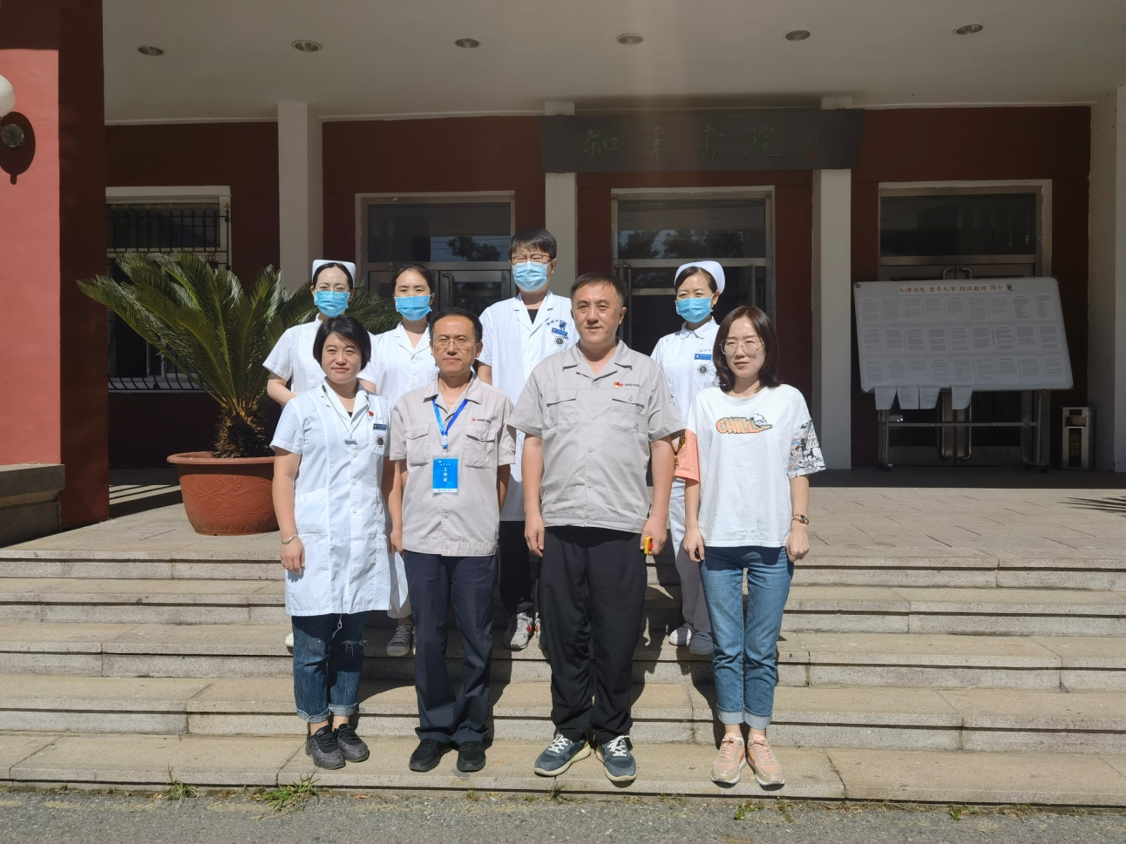
老年大学——健康宣传活动

Slide 29
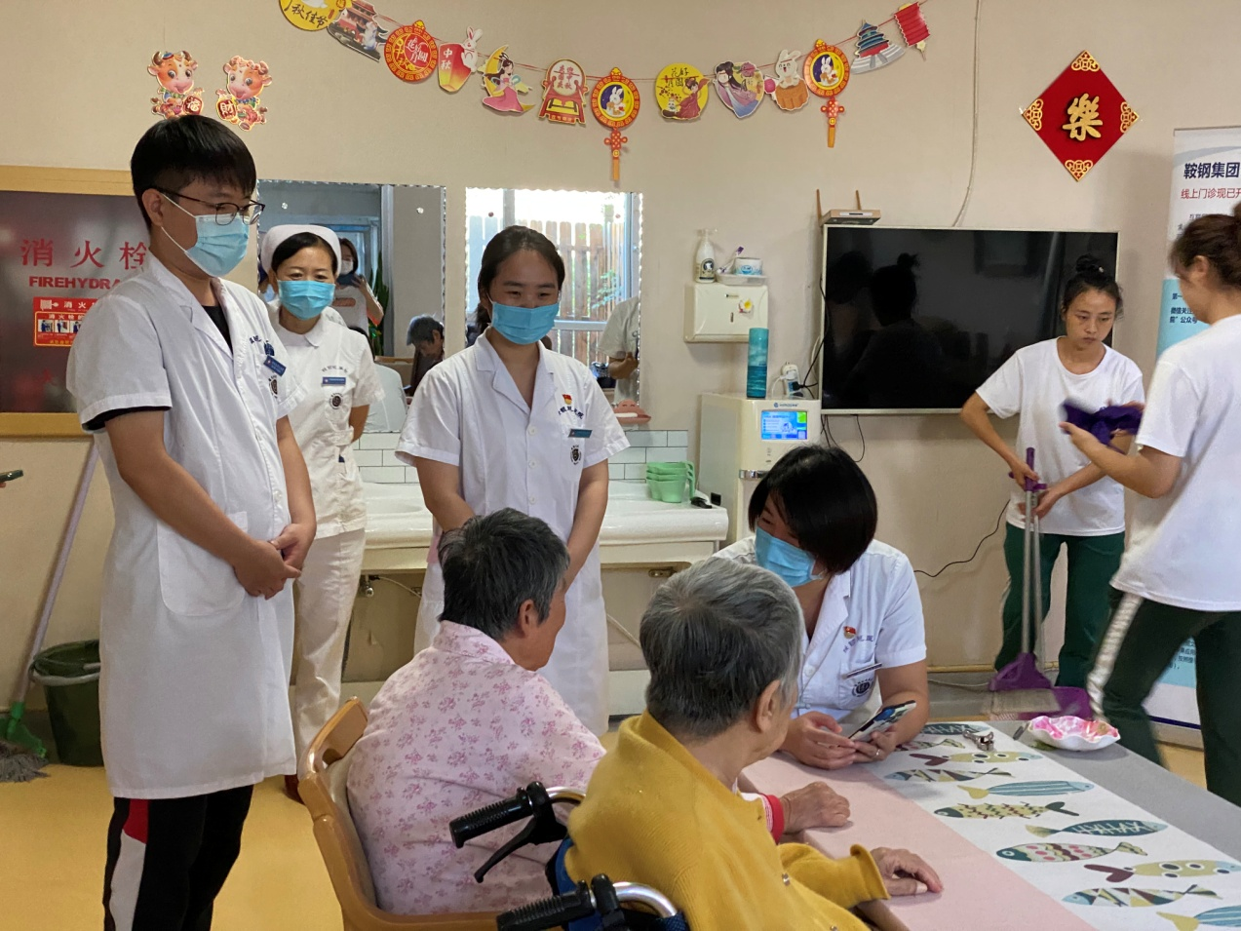
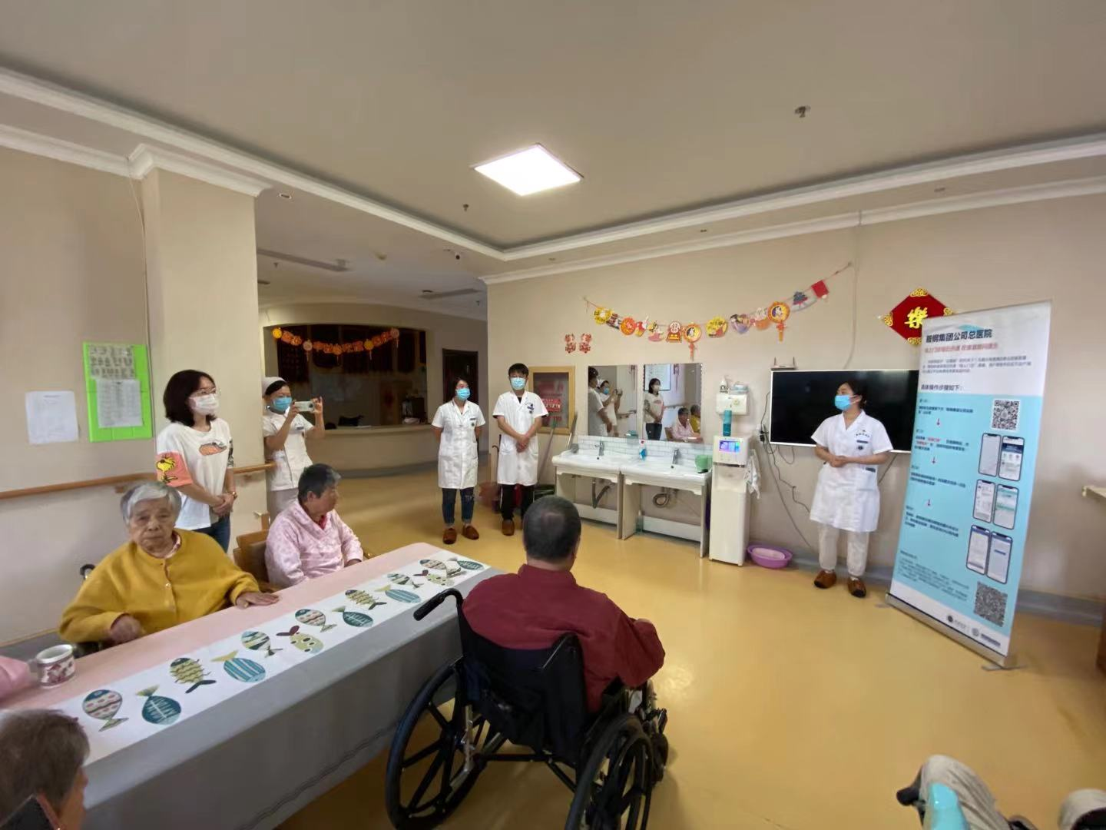
养老院——健康义诊活动

Slide 30
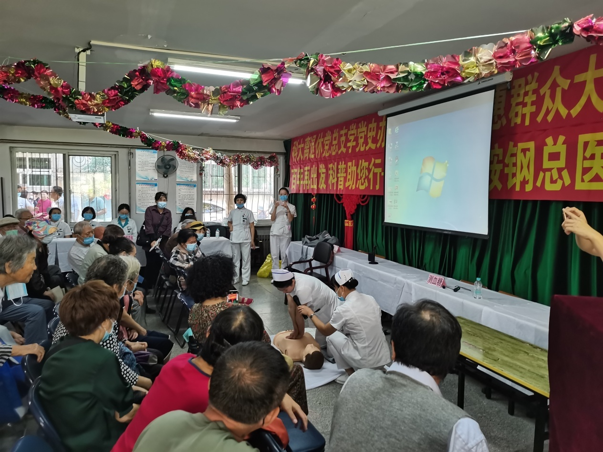

重阳节——关爱老人义诊活动

Slide 31



友善氛围——就医指导
在醒目位置设针对老年患者的就医指导宣传

Slide 32


开展多种形式健康宣教活动

Slide 33



鼓励健康老人参与志愿者服务、制定激励机制

Slide 34
03
老年友善管理

Slide 35


院领导高度重视——多次召开院内协调会
共同参与，持续改进

Slide 36


科室领导高度重视——多次召开科室协调会
共同参与，持续改进

Slide 37




组织支持——制定管理制度

Slide 38


组织支持——优待老人服务项目
为老人设立就诊绿色通道、轮椅、老年人优先标识

Slide 39

组织支持——意见箱
广泛征求患者和家属的意见及建议，持续整改

Slide 40

组织支持——人员资质
医护人员参加各项老年医学相关培训并取得证书

Slide 41

组织支持——经费支持
院里对创建老年友善医院投入专项资金

Slide 42



组织支持——人员技能培训
老年患者的心脏康复
老年肌少症诊疗
老年人护理培训

Slide 43

组织支持——人员技能培训
老年病科主办
《老年病多学科治疗学术研讨会》

Slide 44
04
老年友善服务

Slide 45

医护服务
优化入院和出院服务流程
制定特殊情况老人绿色通道准入规定，享受四优先
  挂号结算
  就诊
  检查
  取药

Slide 46
医护服务
老年病科完善了跌倒、痴呆、营养不良、压疮、肌少症、抑郁
等老年综合征和常见问题的管理指南
开展高风险评估，制定防范措施及应急预案
全面开展老年综合功能评估，死亡教育

Slide 47


医护服务——老年综合征和常见问题管理指南
老年常见疾病的诊断标准及处理指南

Slide 48

医护服务——老年人高风险状态监测
翻身标识
跌倒、坠床标识
护理级别标识
医嘱执行情况标识

Slide 49


全院开展老年综合评估工作
医生评估
护士评估

Slide 50


全院开展老年综合评估工作
全面开展综合功能评估和风险筛查
  ——包括衰弱、压疮、认知评估，预警监测谵妄；
  ——焦虑、抑郁量表筛查，及早干预；
  ——营养评估，制定营养处方，减少肌少症；
  ——跌倒风险评估，减少骨折及致残。

Slide 51



医护服务——成立老年综合评估门诊

Slide 52



开展老年综合征的多学科整合管理
（药学、康复、营养、心理……）

Slide 53

医护服务
完善有关老年疾病、
老年问题及死亡教
育等宣传册
向患者及家属提供
就医指导与健康宣教

Slide 54


医护服务——优化服务流程
自助挂号机
位置导引图

Slide 55

医护服务——用药评估
设立老年患者用药咨
询窗口并开展服务
药剂师对入出院患者
提供用药指导

Slide 56


医护服务——用药评估

Slide 57


医护服务——老年营养服务

Slide 58



医护服务——提供老年特色服务
关爱老人

Slide 59



医护服务——提供老年特色服务
个性化门牌，便于老人识别

Slide 60



医护服务——提供老年特色服务
开展死亡教育

Slide 61


医护服务——提供老年特色服务
开展老年
日间康复、
居家康复

Slide 62


开展医院延伸连续性医疗服务

Slide 63


开展医院延伸连续性医疗服务
定期到出院老人家中随访、评估

Slide 64


医护服务——医学伦理
医院成立老年伦
理委员会
列入避免老年人
受歧视和受虐待
条款
充分保护老年人
的隐私

Slide 65
05
老年友善环境

Slide 66


物理环境——公共环境
环境清洁、舒适、安全

Slide 67


物理环境——病房环境
病房照明充足、通风良好

Slide 68


物理环境——通道环境
长廊设有休息区

Slide 69



物理环境——通道环境
坡道楼梯设扶手及起止标识

Slide 70


物理环境——公共环境
门、窗
安全通畅
阻尼＞4秒 限位装置

Slide 71

物理环境——公共环境
设立挂号、收费处低台面窗口，方便轮椅老人

Slide 72




物理环境——病房环境
病房设有：
  夜灯
  床边呼叫器
  大字时钟和日历
病室桌椅角做钝角处理

Slide 73

物理环境——卫生间
病房卫生间设紧急呼叫装置，专门岗位负责接收呼救信号

Slide 74

物理环境——浴室环境
防滑垫、扶手、洗浴床、洗浴凳

Slide 75

物理环境——交通安全设施
医院、门诊和病区主出入口设有无障碍通道；
主入口处有方便老年人上下车的临时停车区

Slide 76


物理环境——交通安全设施
台阶、坡道、转弯处设安全警示标志、标识

Slide 77

物理环境——标识系统
主要道路岔口、建筑主出入口、建筑内各楼层均有明显的布局标识

Slide 78

创建老年友善医院是世界卫生组织提出的一个目标，通过创建活动，我们尽全力为老年患者营造一个安全、便捷、友善的就医环境，提升我院服务质量，以满足老年患者的健康及照护需求，提高生活质量，这项工作的实施没有最好，只有更好，创建老年友善医院——我们永远在路上。

Slide 79
感谢您的聆听！

